Slide 1
Власть и церковь
Церковный раскол

Slide 2
Россия после Смуты
Власть
царь
Церковь
Патриарх
Михаил Романов
1613 -1645
Филарет Романов
1619 - 1633

Slide 3
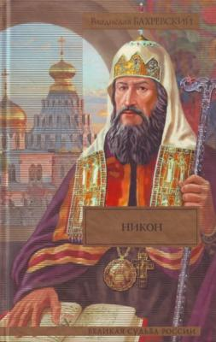
Патриарх Никон
Из семьи мордовских крестьян
Сельский священник
Монах
Архимандрит Новоспасского монастыря
Патриарх (1651 -1666)

Slide 4
Церковная реформа
1653 - 1655
Крещение тремя перстами
Поясные поклоны
Иконы и церковные книги исправлены по греческим образцам

Slide 5
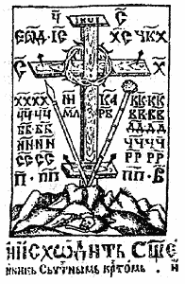
Земский собор 1654
Одобрил церковную реформу
Предложил привести обряды в соответствии не только греческой, но и русской традицией

Slide 6
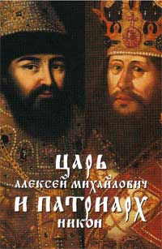
Царь и Патриарх
«Как месяц имеет свет от солнца, так и царь получает власть от патриарха»

Slide 7
Усиление разногласий между светской властью и церковью
Алексей Михайлович
Патриарх Никон

Slide 8
Церковный собор 1666 -1667
Поддержал церковную реформу
Проклял ее противников (старообрядцев)
Раскол

Slide 9
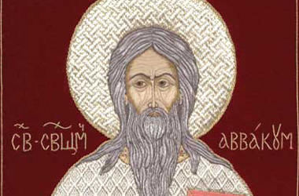
Аввакум Петров (1620 – 1682)
Выдающийся руководитель старообрядцев
«Кружок ревнителей благочестия»
За свои взгляды лишен места в Казанском соборе
Сослан с семьей в Сибирь

Slide 10
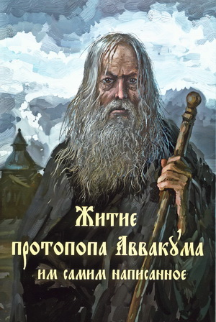
Протопоп Аввакум
Вел активную пропаганду старообрядческих идей и принципов
Предан церковному проклятию на церковном Соборе 1666-1667 и расстрижен из священников

Slide 11
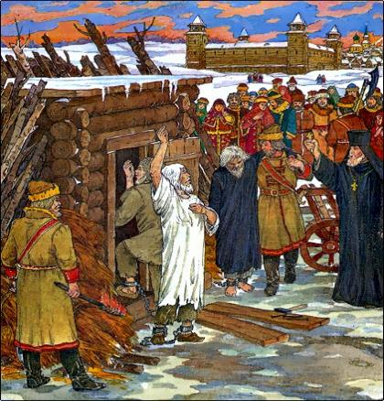
Сожжение протопопа Аввакума
11 апреля 1682 г
«неистовый протопоп» и его сподвижники были заживо сожжены

Slide 12
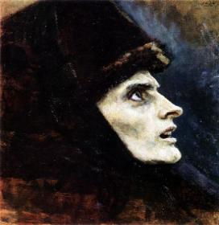
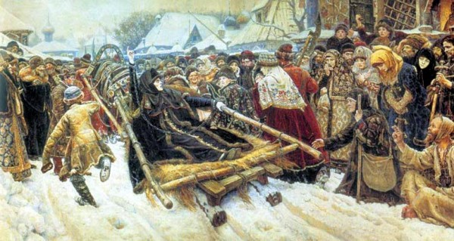
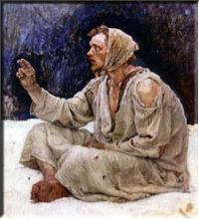
Раскол

Slide 13
Раскол
Отделение от Русской Православной церкви части верующих, не принявших церковной реформы патриарха Никона 1653 – 1655 гг
Противники официальной церкви получили название раскольников, или старообрядцев

Slide 14
Вывод
В условиях усиления самодержавия в России в XVII веке попытки церкви усилить свои позиции после Смуты приводят к конфликту церковной и светской власти.
Поражение церкви в этом столкновении подготовило почву для превращения ее в придаток государственной власти

Slide 15
Домашнее задание
Параграф 7
Сообщение о Степане Разине

